Slide 1
Camada de Serviços
SLIDE CAPA
Leandro Garcia

Slide 2
Camada de Serviços
SLIDE PARA SEPARAR CAPÍTULO/ TÓPICO

Slide 3
O que é?
Exposição de funcionalidades para a camada de interfaces com usuário ou para sistemas externos
Movimento de padrão SOA (Arquitetura Orientada a Serviços)
SLIDE PARA TÓPICOS

Slide 4
Onde estamos?
SLIDE PARA TEXTO CORRIDO
OBS: NÃO É ACONSELHÁVEL COLOCAR MUITO TEXTO NOS SLIDES
Armazenamento de dados
Regra de negócio
Barramento de Serviços
Interfaces com o usuário

Slide 5
Onde estamos?
SLIDE PARA TEXTO CORRIDO
OBS: NÃO É ACONSELHÁVEL COLOCAR MUITO TEXTO NOS SLIDES
Armazenamento de dados
Regra de negócio
Barramento de Serviços
Interfaces
Sistemas Extern.
Esta camada pode aparecer em topologias diferentes, dependendo da implementação

Slide 6
Por que utilizar camada de Serviços
Encapsula as camadas de negócio e dados
A camada de interface não precisa conhecer as camadas de negócio e de dados, somente a camada de serviços
Suporta múltiplas interfaces (reuso)
Web, App, Softwares externos, APIs, etc.
Reutilização dos serviços
A interface não deve interferir no funcionamento dos serviços
Ajuda no isolamento de interface
Contribui para o baixo acoplamento
Dificulta a construção de código de baixa qualidade
SLIDE PARA TÓPICOS

Slide 7
Por que utilizar camada de Serviços
Geram independência de tecnologia e facilidade de integrações com protocolos padrão
SLIDE PARA TÓPICOS

Slide 8
Características - chave
Deve permitir concorrência
Chamadas em paralelo são premissas
Muitas chamadas simultâneas
Não armazena Status (Stateless)
Cada chamada é independente
Envia o conjunto de dados completo
Recebe o retorno completo do processamento

Slide 9
Contrato – padrão command (SOAP)
Desejável uso de objetos como insumo para chamadas
Objetos criados na camada de Domínio / Dados
Diminui mudanças na escrita dos métodos
Diminui
Desejável uso de objetos ou interfaces como retornos

Slide 10
SOAP vs REST
SLIDE PARA SEPARAR CAPÍTULO/ TÓPICO

Slide 11
Diferenças
SOAP é um protocolo; REST é uma arquitetura (usa protocolo existente)
SOAP expões comportamento; REST expõe dados
SOAP é mais pesado e complexo que REST
SLIDE PARA TEXTO CORRIDO
OBS: NÃO É ACONSELHÁVEL COLOCAR MUITO TEXTO NOS SLIDES

Slide 12
SOAP - Simples object access protocol
WSDL – Contrato entre consumidor e provedor
Opção mais pesada, menor performance
Independência de transporte (HTTP, TCP, etc)
Tipos bem tipados
Transfere dados em formato de XML
Mais opções de segurança, autenticação e autorização
Possibilidades de automação

Slide 13
REST - Representative state transfer
Mais flexível (ou permissivo)
Usa sempre HTTP
Curva de aprendizado menor
Qualquer formato (Json, XML, CSS, etc)
Maior Eficiência

Slide 14
Mercado

Slide 15
Web Services ASMX
SLIDE PARA SEPARAR CAPÍTULO/ TÓPICO

Slide 16
ASMX – Web Services
Cria de forma fácil e rápida um conjunto de serviços SOAP
O desenvolvedor só precisa escrever o método, que será convertido para um Serviço
Cria-se os contratos dos serviços automaticamente

Slide 17
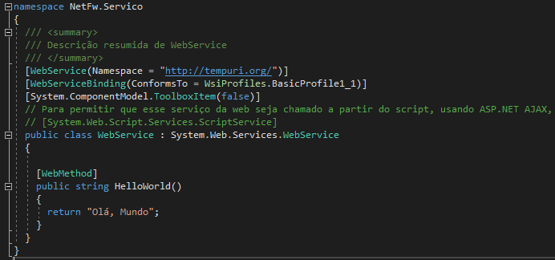
A cara do ASMX

Slide 18
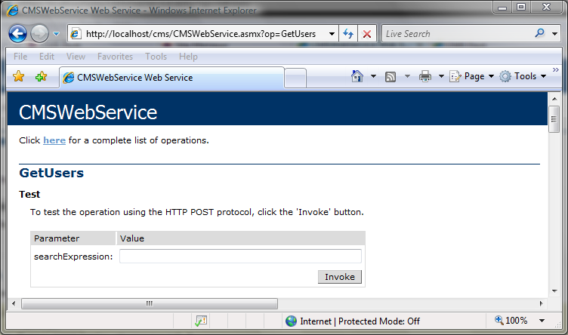
Simples e Rápido

Slide 19
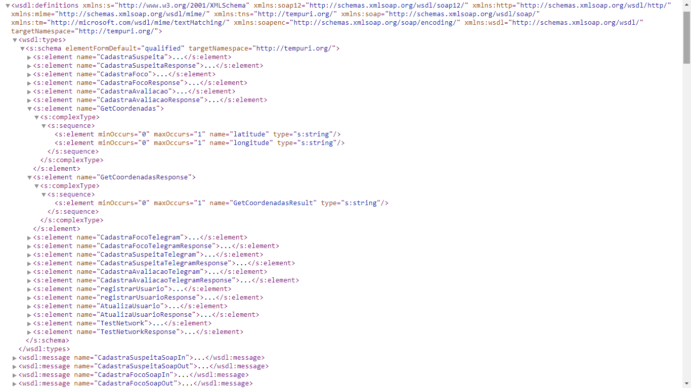

Slide 20
WCF – Windows Communication Foundation
SLIDE PARA SEPARAR CAPÍTULO/ TÓPICO

Slide 21
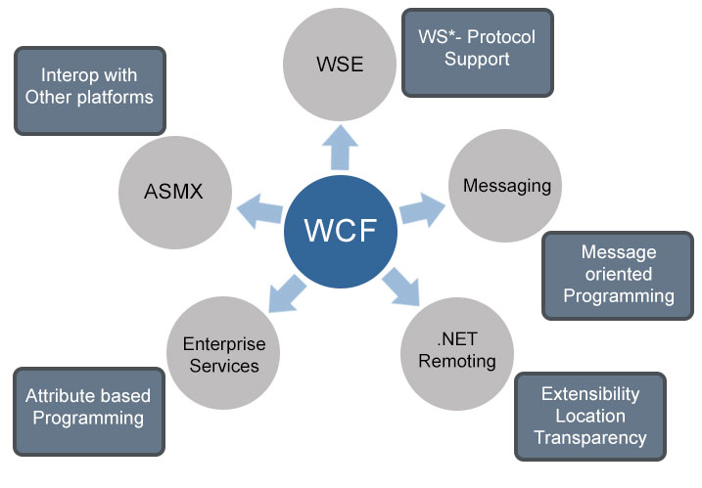
WCF – Encapsulando Camada de Serviços

Slide 22
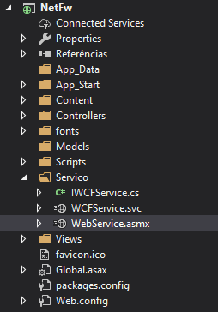
A cara do WCF

Slide 23
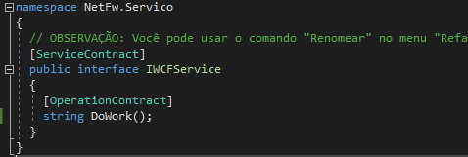
A cara do WCF

Slide 24
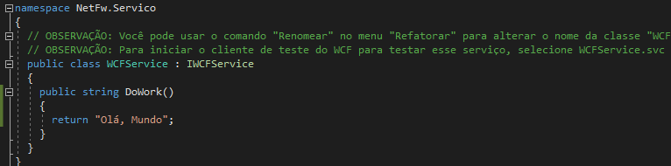
A cara do WCF

Slide 25
Desenho da camada de domínio
Desenho de um cenário para cada padrão, contextualizando e explicando a escolha pelo padrão.
Exemplos reais ou fictícios
SLIDE PARA TEXTO CORRIDO
OBS: NÃO É ACONSELHÁVEL COLOCAR MUITO TEXTO NOS SLIDES

Slide 26
Desenho da camada de Serviço
Desenho de um cenário para uso de REST e outro para uso de SOAP
Exemplos reais ou fictícios
SLIDE PARA TEXTO CORRIDO
OBS: NÃO É ACONSELHÁVEL COLOCAR MUITO TEXTO NOS SLIDES

Slide 27
Desenho da camada de Serviço do seu projeto
Quais os pontos que de utilização de serviços internos e externos
Qual tecnologia será utilizada para cada ponto?
Razões pelas quais se deu as escolhas
SLIDE PARA TEXTO CORRIDO
OBS: NÃO É ACONSELHÁVEL COLOCAR MUITO TEXTO NOS SLIDES

Slide 28
Camada de Domínio/Negócio e camada de Dados
SLIDE CAPA
Leandro Garcia

Slide 29
SLIDE DE ENCERRAMENTO

